Slide 1
PROCESSOS
Prof. Msc. Rodrigo D. Malara

Slide 2

PROCESSOS
Segundo Tanenbaum, processo é “uma abstração de um programa em execução”.
Formalmente:
Um processo computacional ou simplesmente processo pode ser entendido como uma atividade que ocorre em meio computacional, usualmente possuindo um objetivo definido, tendo duração finita e utilizando uma quantidade limitada de recursos computacionais.

Slide 3
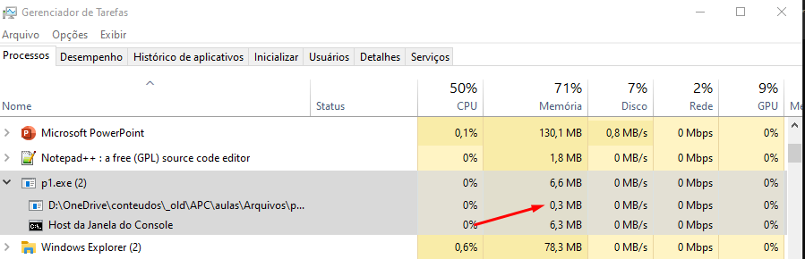
ORGANIZAÇÃO DE UM PROCESSO NA MEMÓRIA
Os processos tem 4 segmentos:
Texto, dados e pilha
No exemplo ao lado, os três estão em um espaço de endereço, mas o espaço separado para instruções e para dados também é suportado.

Slide 4
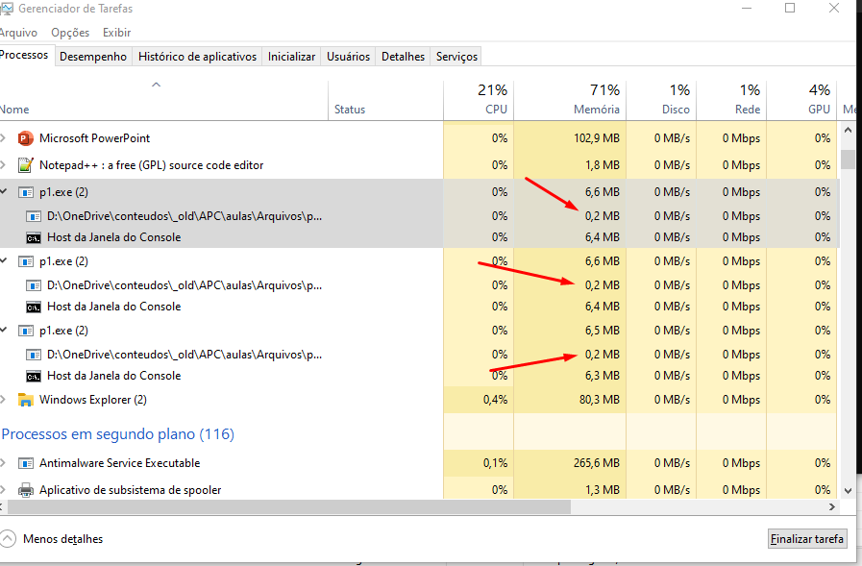
ORGANIZAÇÃO DE UM PROCESSO NA MEMÓRIA
Os processos tem 4 segmentos:
Texto, dados e pilha
No exemplo ao lado, os três estão em um espaço de endereço, mas o espaço separado para instruções e para dados também é suportado.

Slide 5
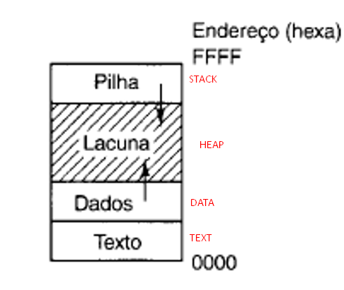
ORGANIZAÇÃO DE UM PROCESSO NA MEMÓRIA
Os processos tem 4 segmentos:
Texto, dados e pilha
No exemplo ao lado, os três estão em um espaço de endereço, mas o espaço separado para instruções e para dados também é suportado.

Slide 6
ORGANIZAÇÃO DE UM PROCESSO NA MEMÓRIA
Pilha (cresce para baixo a cada parâmetro de função)
Dados (cresce para cima a cada nova variável)
Código (tamanho fixo, somente de leitura)

Slide 7
Texto ou Text
É a primeira região de memória dentro do processo
O tamanho dessa região não se altera durante a execução
Usada para armazenar o código binário do programa em execução
Pode ser executado por um ou mais threads
Cada thread necessita de um núcleo para executar

Slide 8
Dados ou Data
É a segunda região de memória dentro do processo
Usada para armazenar variáveis alocadas estaticamente
O tamanho dessa região não se altera durante a execução
Exemplos de alocação estática de memória em C
int main() {
int soma;
float preco;
}

Slide 9
Lacuna ou Heap
É a terceira região de memória dentro do processo
Usada para armazenar variáveis alocadas dinamicamente
O tamanho dessa região geralmente muda durante a execução
A medida que mais memória seja alocada dinamicamente
Exemplo de alocação dinâmica de um vetor de 1000 elementos em C
#define TAMANHO 1000
int main() {
int *vet = malloc(TAMANHO * sizeof(int));
}

Slide 10
Pilha
Presente em todo processos criado pelo SO
É a 4a região de memória dentro do processo, para auxiliar na chamada de funções e armazenar seus parâmetros ou argumentos;
Ao se invocar uma função ou procedimento, a função e seus argumentos são colocados na pilha do processo (PUSH);
A função chamada consulta os argumentos na pilha;
Ao terminar, os argumentos e a função são desempilhadas (POP).

Slide 11
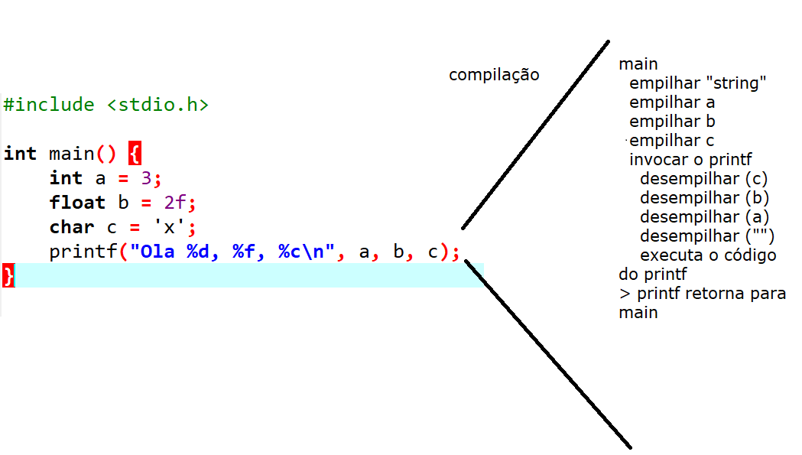
Pilha - Exemplo

Slide 12
Estouro de Pilha ou Stack Overflow
Ocorre se o ponteiro de pilha de chamadas exceder o limite de pilha.
A pilha de chamadas usa uma quantidade limitada de espaço de endereçamento, geralmente determinado no início do programa.
Quando um programa tenta usar mais espaço do que o disponível na pilha de chamadas (ou seja, quando tenta acessar a memória além dos limites da pilha de chamadas, que é essencialmente um estouro de buffer), a pilha é chamada de "estouro"
A execução do programa é sempre terminada pelo S.O. quando o estouro de pilha ocorre

Slide 13
Estouro de Heap ou Heap Overflow
Ocorre quando o processo tenta solicitar espaço de memória para o Sistema Operacional (ex: malloc ou new) mas a solicitação não pode ser atendida
Possíveis razões:
O sistema computacional não possui mais memória disponível - ex: programa feito em linguagem C
O processo atingiu o limite máximo de memória que ele pode ocupar definido no momento do início da sua execução - ex: programa feito em Java
O programa pode ser terminado ou não quando ocorre um estouro de heap.

Slide 14
PROCESSOS
Simplificando, podemos entender um processo como um programa em execução o que envolve o código do programa, os dados em uso, os registradores do processador, sua pilha (stack) e o contador de programa além de outras informações relacionadas a sua execução.
Exemplos de processos computacionais
Impressão de um documento
Cópia de um arquivo
A compilação de um programa
Execução de um programa qualquer

Slide 15
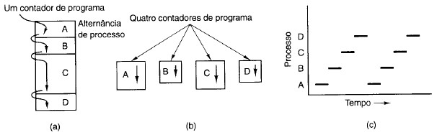
MODELO DE PROCESSO
Multiprogramação com 4 programas na memória;
Modelo conceitual de 4 processos independentes;
Apenas um programa está ativo num determinado instante.

Slide 16
MODELO DE PROCESSO
O processo é uma unidade de contexto
Contêiner de recursos utilizados por uma ou mais tarefas para sua execução.
Os processos são isolados entre si pelos mecanismos de proteção providos pelo hardware (isolamento de áreas de memória, níveis de operação e chamadas de sistema) e pela própria gerência de tarefas, que atribui os recursos aos processos (e não às tarefas), impedindo que uma tarefa em execução no processo pa acesse um recurso atribuído ao processo pb.

Slide 17
IMPLEMENTAÇÃO DE PROCESSOS
Para implementar o modelo de processo o SO mantém a “Tabela de Processos” em execução.
Uma entrada para cada processo
Armazena todos os dados sobre os processos
Exemplo: entrada na tabela de processos
Gerenc. de processos | Gerenc. Memória | Gereciamento de Arquivos
ID processo Registradores | Ponteiro para segmento de Código | Diretório-raiz Diretório de trabalho
Contador de programa Palavra de estado do programa Ponteiro de pilha | Ponteiro para segmento de dados Ponteiro para segmento de lacuna (heap) Ponteiro para segmento de pilha | Descritores de arquivos ID Usuario (dono) ID Grupo (dono)
Prioridade
Param. Escalonamento
Processo pai
Grupo do processo
Quantum

Slide 18
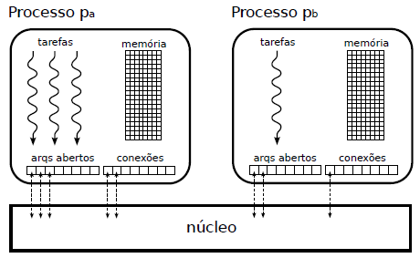
MODELO DE PROCESSO
O processo visto como um contêiner de recursos.

Slide 19

CRIAÇÃO DE PROCESSOS
Eventos que levam a criação de processos
Inicialização do Sistema (no Unix: init);
Processo envia chamada ao sistema requisitando a criação de um novo processo filho (ex: Apache);
Usuário inicializa algum programa;
Sistema de jobs inicializa um trabalho.
Etc...

Slide 20

FINALIZAÇÃO DE UM PROCESSO
Condições que levam à finalização do processo
Saída normal: voluntária;
Saída por erro: voluntária;
Erro Fatal: involuntária;
Envia-se um sinal para o processo para finalizá-lo

Slide 21
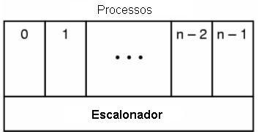
ESTADOS DOS PROCESSOS
Possíveis estados para os processos
Em Execução | Bloqueado
Pronto | Terminado
●
Escalonador na camada mais baixa de um SO:
Gerencia interrupções e agendamento de CPU.
Todos os processos são sequenciais.
●

Slide 22
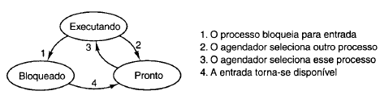
ESTADOS DOS PROCESSOS
Diagrama de estado:
Executando (realmente utilizando a CPU nesse instante).
Pronto (executável; temporariamente parado para permitir que outro processo execute);
Bloqueado (incapaz de executar até que algum evento externo aconteça).

Slide 23
Troca de Contexto
Ocorre quando o S.O. precisa retirar um processo de execução A e colocar outro processo B no processador para executar
O estado atual da execução do processo A que vai ser retirado precisa ser salvo na sua respectiva entrada na tabela de processos
Os valores de todos os registradores do processador precisam ser salvos em memória
Então os valores dos registradores do processo B que será iniciado no processador, devem ser copiados da tabela de processos (na RAM) para os registradores
Assim que essa troca dos registradores for feita, a execução do programa B pode ser iniciada

Slide 24
Executando para Bloqueado
Ocorre quando o processo precisa de apoio do S.O. como:
Interação com o usuário através de teclado e monitor
Mais área de memória para variáveis alocadas dinamicamente (malloc ou new)
Manipulação de arquivos
Interação com demais dispositivos dentre outros
Ou seja, quando o processo faz uma chamada ao Sistema Operacional ou System Call
Essas tarefas podem demorar uma quantidade de tempo variável, dependendo do que foi solicitado ao S.O.
Ex: um dispositivo lento é acionado, ex: disco rígido

Slide 25
Executando para Bloqueado
Então, o S.O. coloca o processo no estado Bloqueado até que a atividade que o processo solicitou seja terminada.
Caso a atividade solicitada envolva o uso de periféricos como discos rígidos, por exemplo, o desbloqueio só ocorrerá quando uma interrupção do dispositivo ocorrer, indicando que a atividade foi finalizada pelo dispositivo.
Quando a atividade é terminada, o S.O. coloca o processo no estado Pronto (seta nro. 4 do diagrama de estados)

Slide 26
Executando para Pronto
Quando um processo realiza apenas processamento usando processador e memória RAM, não há como outro programa entrar em execução em um determinado núcleo
Exemplo - o programa abaixo irá ficar executando até que ele seja cancelado pelo usuário
int main() {
int soma = 0;
while (1) { // loop infinito
soma = soma + 1;
}
}

Slide 27
Executando para Pronto
Para esse tipo de programa dar lugar para outro programa executar, o S.O. recorre a interrupções de relógio (clock)
Ao iniciar o computador, o S.O. configura o clock para emitir uma interrupção de relógio a cada x milisegundos (ex: 70 ms)
A essa quantidade de tempo, é dado o nome de Quantum
Tempo máximo que um processo pode permanecer em execução

Slide 28
Executando para Pronto
Dessa forma, o S.O. consegue remover o programa que estava monopolizando o núcleo do processador.
O programa interrompido é colocado no estado pronto, para que ele seja escalonado novamente, conforme as políticas de escalonamento do escalonador de processos, dependendo da prioridade do processo e da existência de outros processos aguardando pela sua vez na fila de processos prontos
Assim sendo surge o termo Preempção:
Interrupção forçada de um processo em execução, para evitar que um processo monopolize a CPU.
A preempção é usada em sistemas multiprogramados.

Slide 29
Pronto para Executando
Nos últimos 50 anos, o processador tem sido o componente de maior performance em um sistema computacional.
Caso haja apenas um processo a ser executado, o processador ficará muito ocioso pois os outros componentes são muito lentos perto do processador (memória, disco rigido/SSD, etc)
E quando o processo precisar dos demais componentes, o processador ficaria ocioso, o que não é algo interessante
Dessa forma, desde meados dos anos 60, os S.O.s mantém diversos programas carregados na memória RAM prontos para executar
Quando um programa estiver bloqueado, o processador poderá facilmente ser utilizado para executar os demais que não estão bloqueados (ou seja, que estão prontos)

Slide 30
Pronto para Executando
Os processos que estão aguardando a sua vez de utilizar o processador, ficam no estado Pronto
O escalonador de processos é o componente do S.O. que decide qual processo deve executar e quando
Quando o usuário precisa interferir na lógica de escalonamento, ele pode usar a definição de prioridades para os processos.
No Windows existem 6 prioridades diferentes
No Unix são 21 prioridades diferentes, de -20 a +20, sendo que as maiores prioridades são a de menor valor, ex: -20

Slide 31
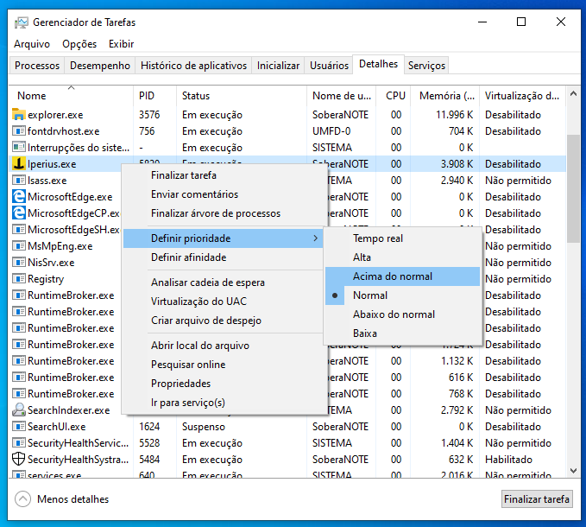
Pronto para Executando
Prioridades de processos no Windows

Slide 32
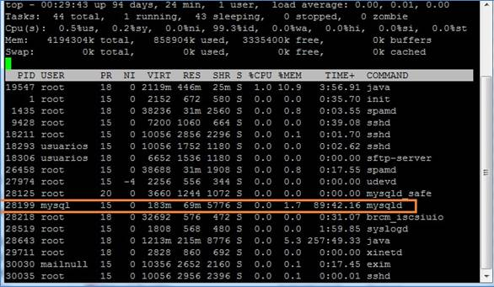
Pronto para Executando
Prioridades de processos no Unix

Slide 33



HIERARQUIA DE PROCESSOS
Processo-pai cria processo-filho
Processos filho podem criar seus próprios processos.
Criação de uma hierarquia
No UNIX isso se chama "grupo de processos“.
O MS Windows não possui o conceito de hierarquia
Todos os processos são iguais.

